Slide 1
YAZIM HATALARI-2
Türkçede sık yapılan yazım hataları üzerine hazırlanmış bu sunumun sizlere faydalı olacağını düşünüyorum.
Görsellerin altına yazılan ilk kelimeler yanlış, ikinci yazılan kelime doğrudur.
Cümlelerde yer alan kelimenin yazılışına dikkat ediniz.
( F5 ) YAPARAK İZLEYİNİZ!

Slide 2
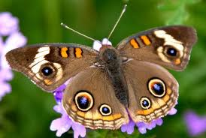
kebelek
kelebek
Renk renk kelebekler baharı müjdeledi.

Slide 3
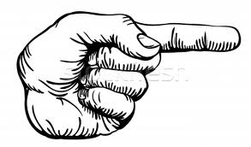
parnak
parmak
Öğretmen, parmak kaldıran öğrenciye söz hakkı verdi.

Slide 4
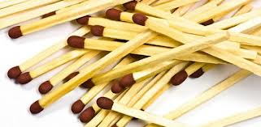
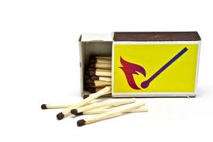
kiprit
kibrit
Sobayı yakmak için kibrit kulandı.

Slide 5
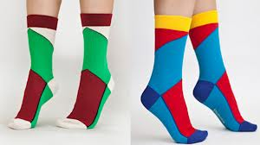
corap
çorap
Melike, kıyafetine uygun çorap giyer.

Slide 6
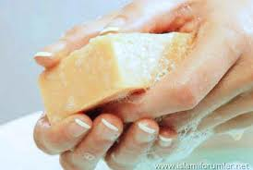
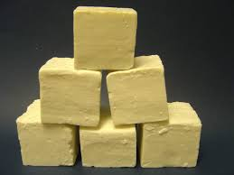
sabın
sabun
Elimizi ve ayağımızı sabun ile yıkamalıyız.

Slide 7
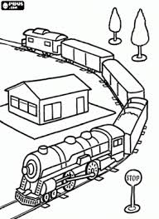
tiren
tren
Tren yolculuğunu çok seviyorum.

Slide 8
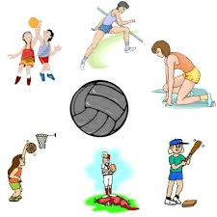
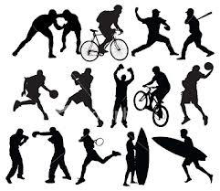
sipor
spor
Vücudumuzun sağlığı için spor yapmalıyız.

Slide 9
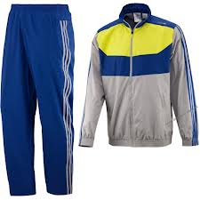
eşortman
eşofman
Spor etkinliklerinde eşofman giyilir.

Slide 10
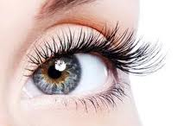
kiprik
kirpik
Uzun kirpikler kendisine çok yakışmış.

Slide 11
pempe
pembe
Aldığı pembe elbisesi ile beğeni topladı.

Slide 12
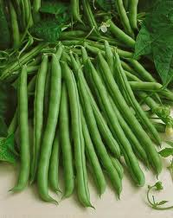
fasilye
fasulye
Annem zeytinyağlı fasulye yemeğini süper yapar.

Slide 13
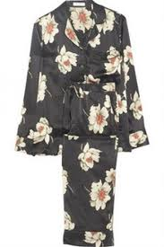
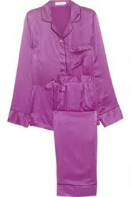
picama
pijama
Yatağa girmeden önce dişlerini fırçalar, pijamasını giyer.

Slide 14
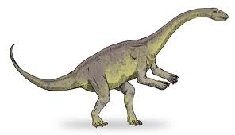
dinazor
dinozor
Dinozorlar yıllar önce yaşamış canlılardır.

Slide 15
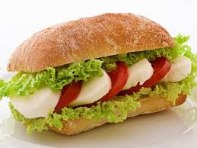
sandaviç
sandviç
Sena, ekmek arasına peynir, domates, marul koyarak sandviç yaptı.

Slide 16
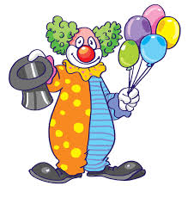
palyanço
palyaço
Seyredenleri güldüren ve eğlendiren, acayip kılıklı, yüzü aşırı ve
komik biçimde boyalı olan kimdir? Cevap: Palyaço

Slide 17
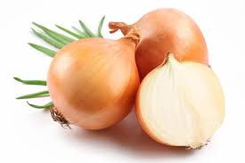
sovan
soğan
Soğan, şifa kaynağı bir bitkidir. İçerisinde A, B ve C vitaminleri bulunur.

Slide 18
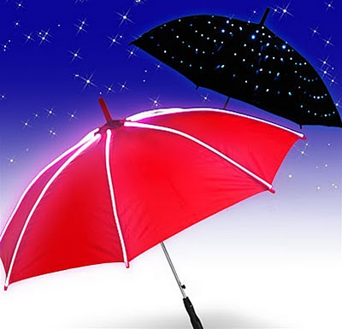
şemşiye
şemsiye
Yağmurlu havalarda yanımızda şemsiye taşırız.

Slide 19
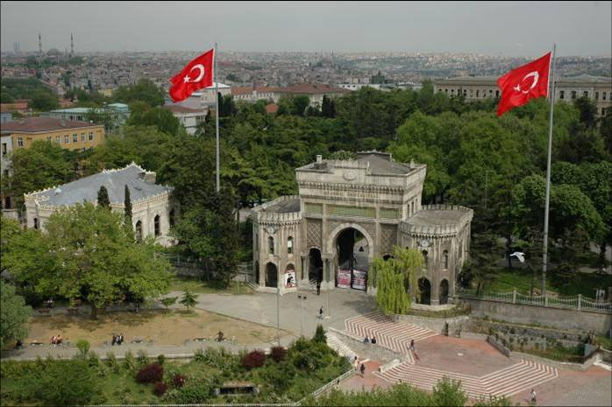
ünüversite
üniversite
Türkiye’nin ilk üniversitesi “İstanbul Üniversitesi”dir.

Slide 20
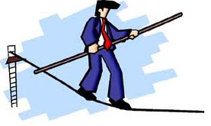
canbaz
cambaz
Bir ipte iki cambaz olmaz.

Slide 21
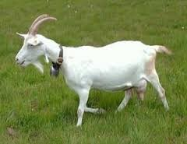
geçi
keçi
Bir köprüde karşılaşmış iki inatçı keçi hah hah ha…

Slide 22
1.Aşağıdakilerden hangisinin yazımı yanlıştır?
A ) ünüversite
B ) kelebek
C ) palyaço

Slide 23
2 ) Aşağıdaki kelimelerden hangisinin yazımı doğrudur?
A ) tiren
B ) dinozor
C ) kiprik

Slide 24
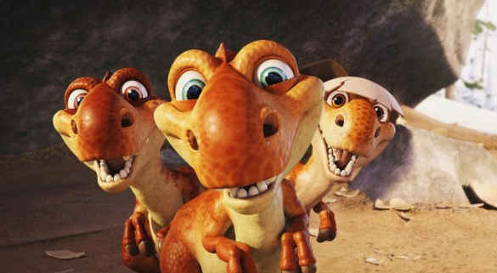
3 ) Aşağıdaki görsellerden hangisinin yazımı yanlıştır?
A) B ) C )
palyaço
dinozor
sanduviç

Slide 25
4 ) Aşağıdaki cümlelerin hangisinde yazım hatası vardır?
A ) Annem , ablama picama aldı.
B ) Sirkte palyaço çocukları eğlendirdi.
C ) Soğanlı yemekleri çok severim.

Slide 26
5 ) Aşağıdaki cümlelerin hangisinde yazım hatası görülmez?
A ) Sobayı yakmak için kiprit kullandı.
B ) İki cambaz ip üzerinde gösteri yaptılar.
C ) Yemeklerden önce ellerimizi sabınla yıkamalıyız.

Slide 27
6 ) Aşağıdaki görsellerden hangisinin yazımı doğrudur?
A )
B )
C )
eşortman
fasilye
pijama

Slide 28
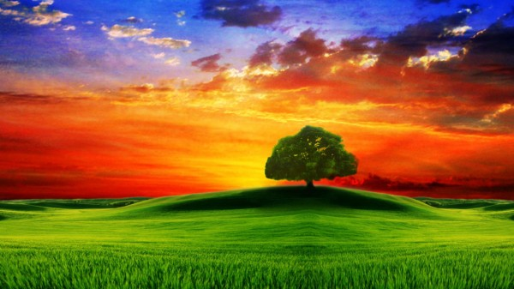
HazIRLAYAN: M. Nazan gökşen

